Slide 1





Pior do que o descontrole é a ilusão de controle…

Slide 2

Alguém acha que a máfia internacional vai deixar de explorar uma atividade bilionária somente porque não estão cadastrados na SPA/MF?

Slide 3

Tripé Sustentador
- Hospedagem dos sites em provedores internacionais;
Acesso a empresas de telemarketing;
Acesso ao Sistema PIX.

Slide 4
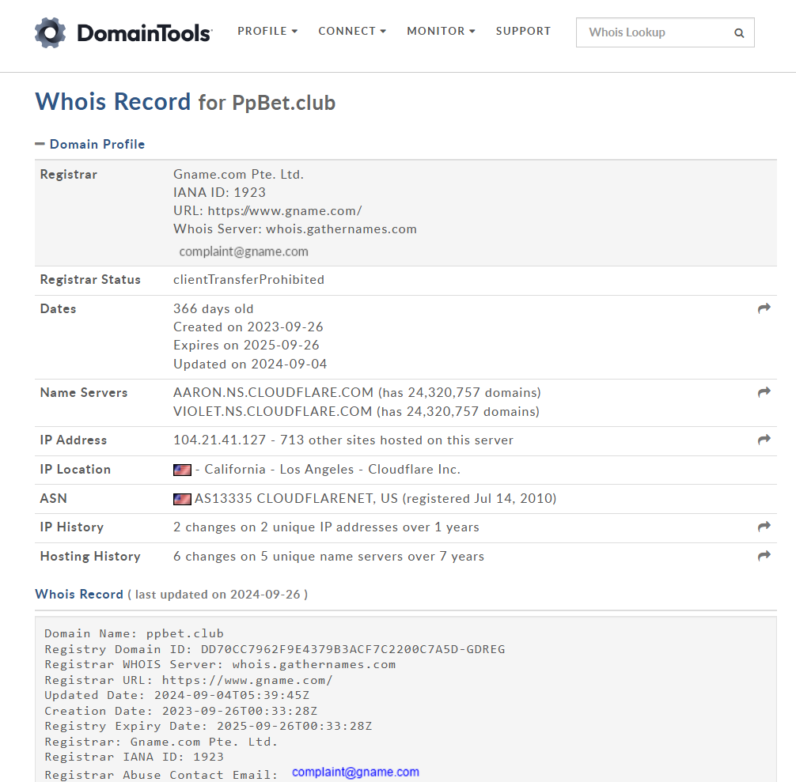
Hospedagem Internacional
Máfia Internacional
Provedores na Georgia, Curaçao, Ilhas Virgins Britânicas etc.
Inacessibilidade aos servidores (RNG?)
Devem cumprir a lei brasileira. STF?
Derrubada via ANATEL – BACKBONE
Ineficiência

Slide 5
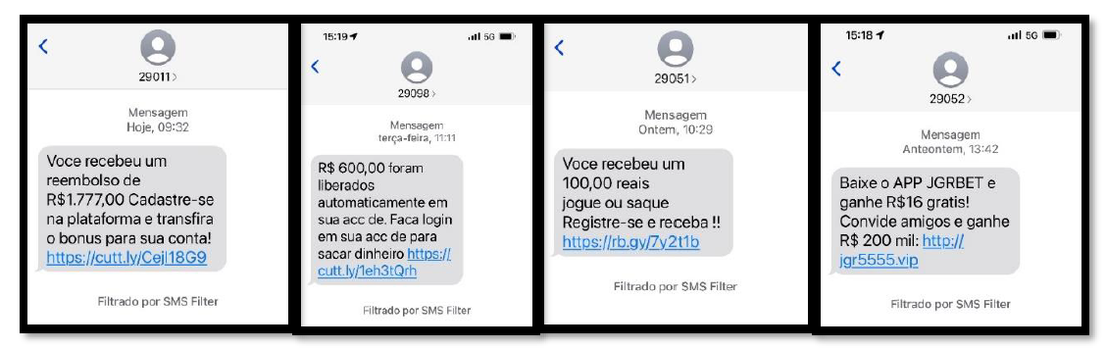
Serviços de Telemarketing – SMS - Shortcodes

Slide 6
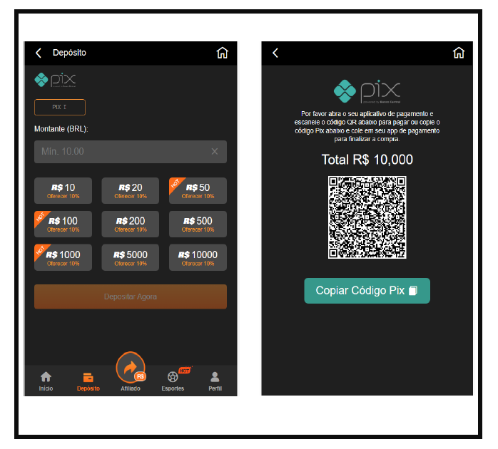
Acesso ao Sistema PIX
Caixa de Pandora
Open Finance – BACEN;
Instituições de Pagamento;
Resoluções 80 e 81 BACEN – Volumetria;
Contas-bolsão ou Conta Gráfica.
Empresas biônicas – Rede SIM;

Slide 7
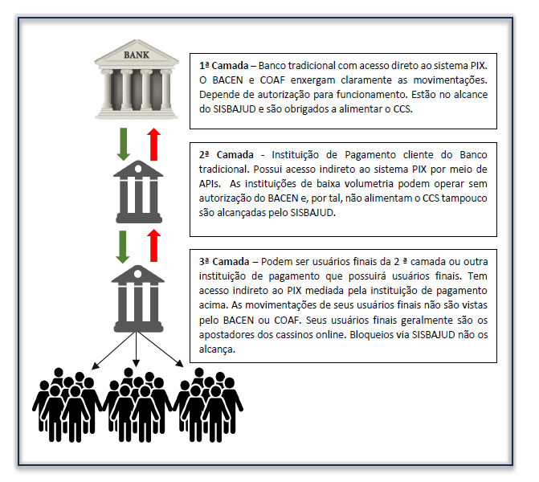

Acesso ao Sistema PIX
APIs – Gerência da China

Slide 8
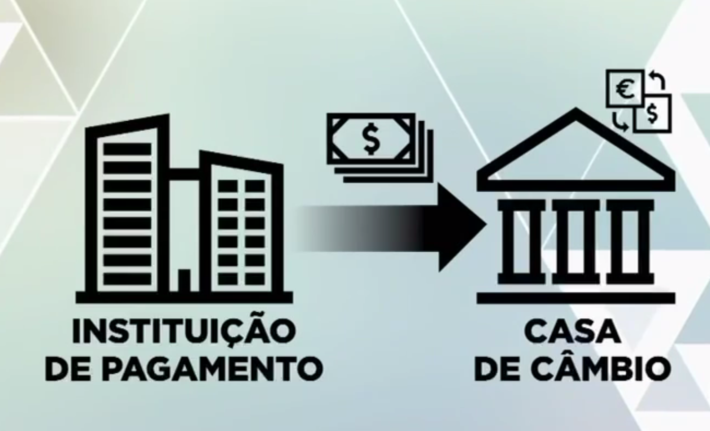

Saída do Dinheiro pro Exterior
COAF -Operações cambiais via eFX – ACAM220

Slide 9
Dimensionamento da Operação
- Exportação de Carnes 45 bilhões;
Apostas 50 bilhões;
Estudo do BACEN – 3 Bilhões de Bolsa Família;
Maiores apostadores classe D e E.
CNC e PGR ingressaram com o ADIs no STF.

Slide 10
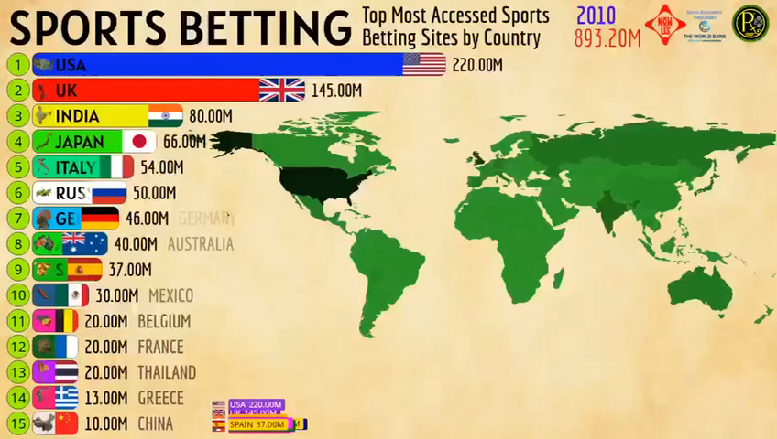
Evolução das apostas no Brasil

Slide 11
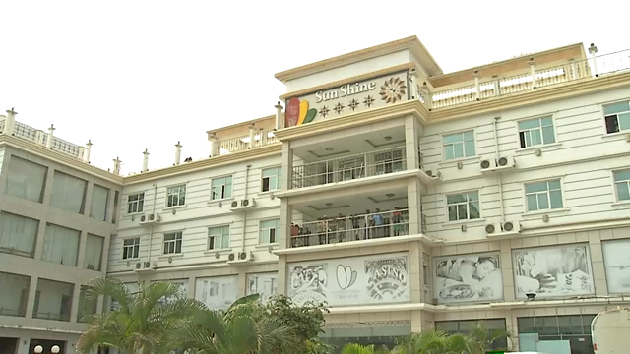

Slide 12
De Lege Ferenda
Projeto de Lei nº 3.722/24 – Deputado Fred Linhares
Tipificações específicas: emenda à lei n. 14.790/23
Exploracão de cassino on line
Propaganda desautorizada
Transações financeiras envolvendo bets

Slide 13

Fim!
Grato pela paciência.
E-mail: erick.sallum@pcdf.df.gov.br
WhatsApp: 61-98144-6266

